Slide 1

Проект
ученика 2 курса
Яндекс Академии
ОчиловА ТимурА

Slide 2

Для кого приложение предназначено?
Приложение предназначено
для заведующего по учебной части
в школе. С помощью этого редактора составляется расписание
уроков в школе.

Slide 3

Что делает приложение?
Содержит редактируемые списки: классов, учителей, предметов, нагрузок
Связывает списки между собой
Осуществляет проверку заданных значении
Выводит информацию в формате
Excel, в удобном для печати
виде

Slide 4
В чём заключается актуальность приложения
Составить расписание дело не из лёгких и это приложение предназначено для облегчения этой задачи. На рынке существует немного программ предназначенных для этой цели. И нет ни одной программы распространяемой бесплатно (freeware). Этот продукт должен занять место в списке необходимых инструментов для школы.

Slide 5



Какие инструменты были использованы в приложении?
Были использованы библиотеки:
PyQt5(версия-5.15.2)
SQlite3
Использовались программы «SQLiteStudio» и QTDesigner

Slide 6
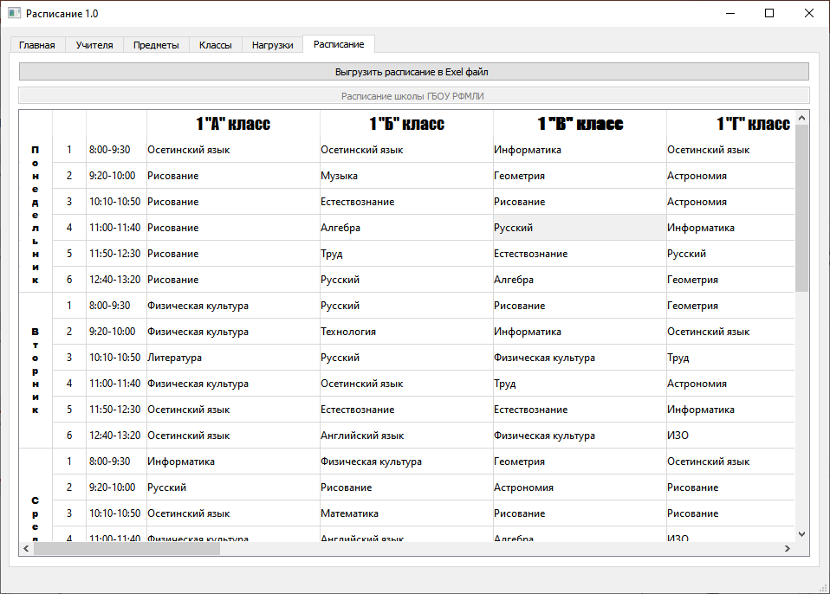
основная вкладка «Расписание»
В этой вкладке сводятся все данные с разных таблиц , тут же хранится функция выгрузки и проверки. Пользователь защищён от выбора не существующего предмета для заполняемого класс

Slide 7
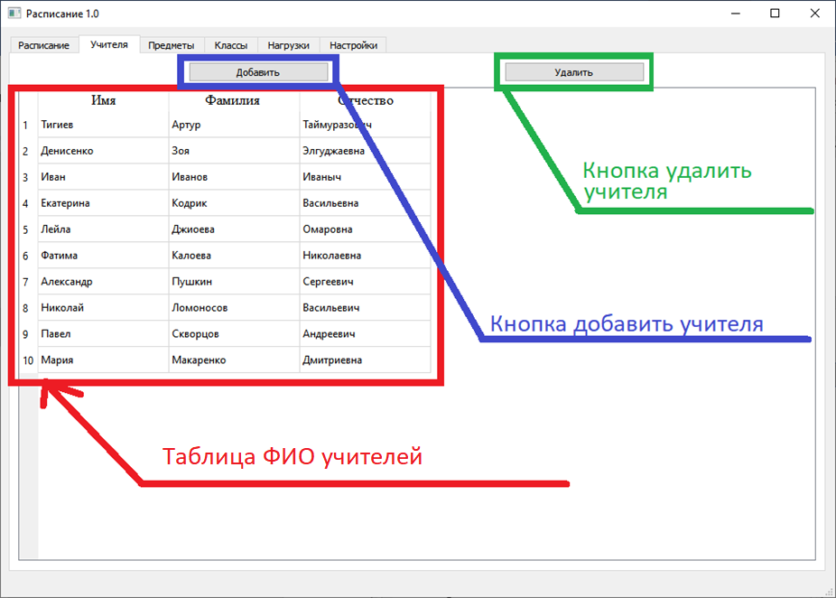
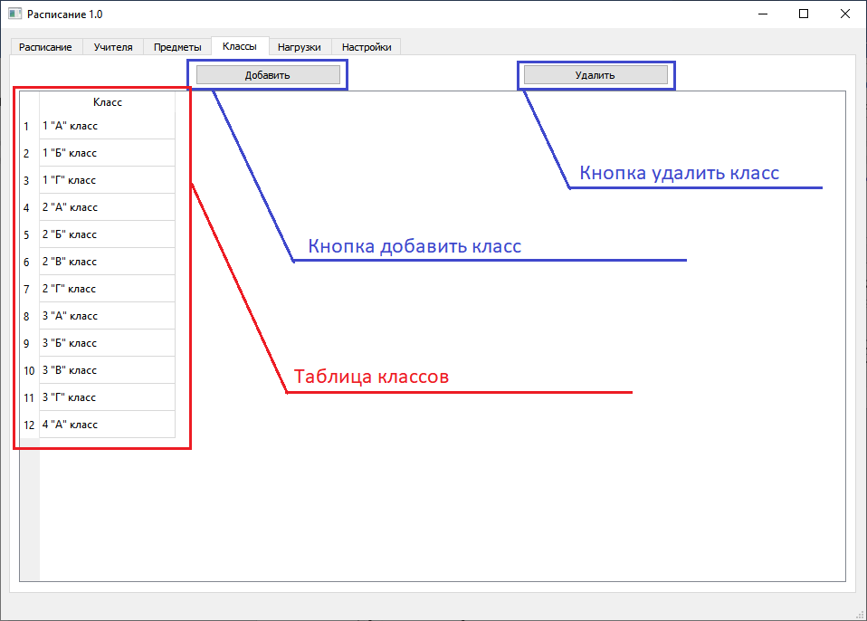
КЛАССЫ, Учителя, предметы

Slide 8
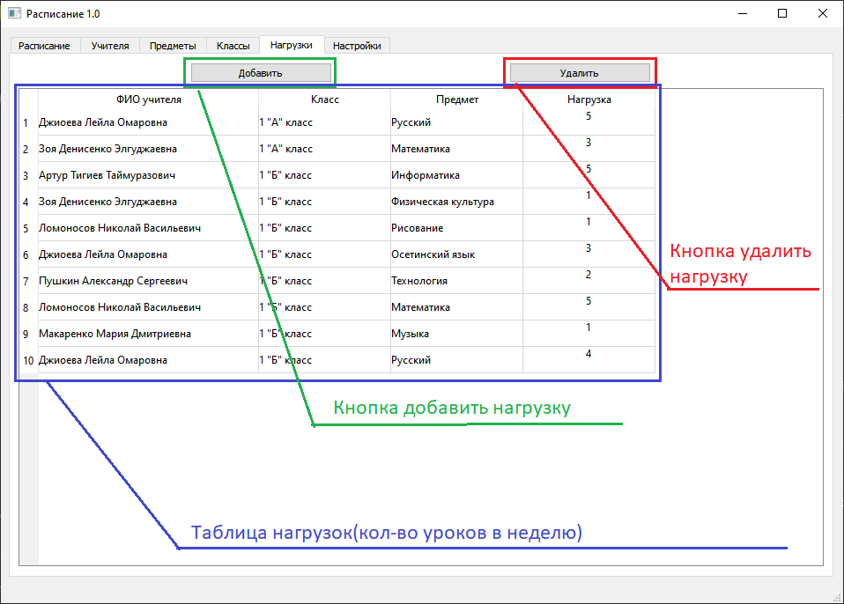
список нагрузок
В этой вкладке находится список классов в виде «QTableWidget» и над списком находятся кнопки(«QPushButton»):
«Добавить» – чтобы добавить в список нагрузок
«Удалить» – чтобы удалить нагрузку из списка

Slide 9
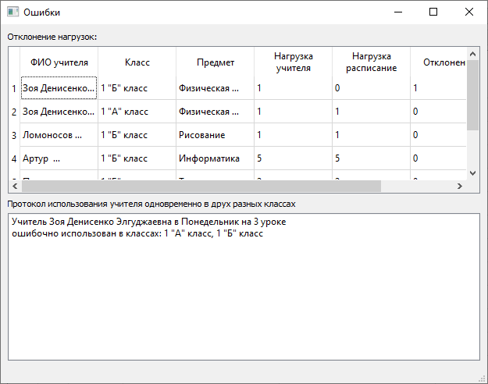
Протокол проверки

Slide 10
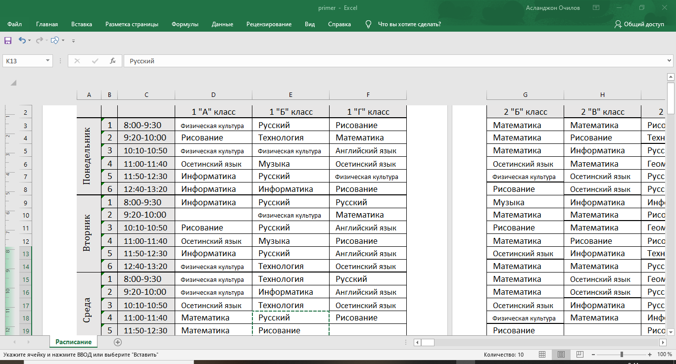
Выгрузка в Excel

Slide 11
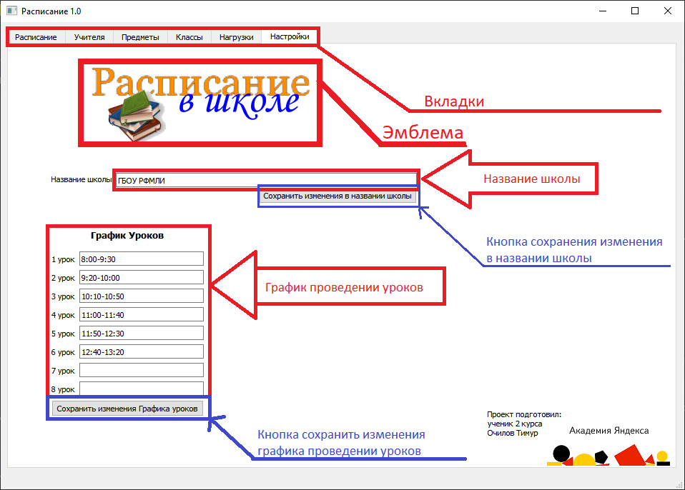
Настройки

Slide 12
Спасибо за внимание!

